Slide 1
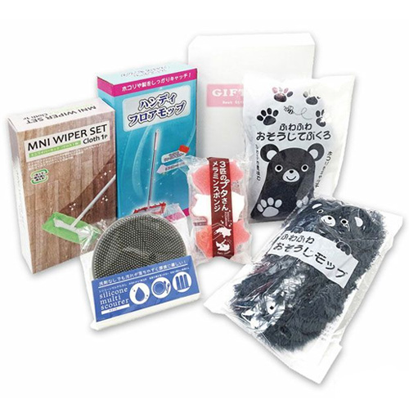
【提案書】
役立つお掃除ギフトBOX（B)
特徴
日常的なお掃除を楽にするお役立ちアイテムを厳選し詰め合わせたギフトボックスです。イベントやキャンペーンのノベルティ用、特典用、景品用など、幅広くご活用いただけるアイテムです。
納期
納期スペース
仕様
包装：化粧箱入
お見積
お見積りスペース

